Slide 1
Presentazione dello sviluppo di «Crickle»
Albertario, Gabello, Panceri, Tomasso

Slide 2
Il progetto

Slide 3
CRIKLE – L’APP PER GESTIRE IL TUO PET
SCOPO DI APPLICAZIONE MOBILE:
Registrazione Utente
Registrazione animali utente
Agenda delle attività da svolgere con e per il/i proprio/i animale/i
Cartella Clinica per monitorare salute dell’animale
Registrazione dati emotivi, per seguire l’umore del proprio animale
Ricerca di servizi vari per la cura e il benessere dell’animale (da implementare in futuro)
Possibilità di prenotare servizi dedicati e lasciare recensioni (prossimo sviluppo)

Slide 4
CRIKLE – PORTALE WEB
SCOPO E UTILITA’ PORTALE WEB:
Registrazione Fornitore
Registrazione Attività/Servizio fornito
Visibilità della propria attività/servizio da parte degli utenti dell’app
Gestione agenda appuntamenti (implementazione futura)
Gestione prenotazioni dei clienti (implementazione futura)

Slide 5
LA STRUTTURA DEL PROGETTO

Slide 6
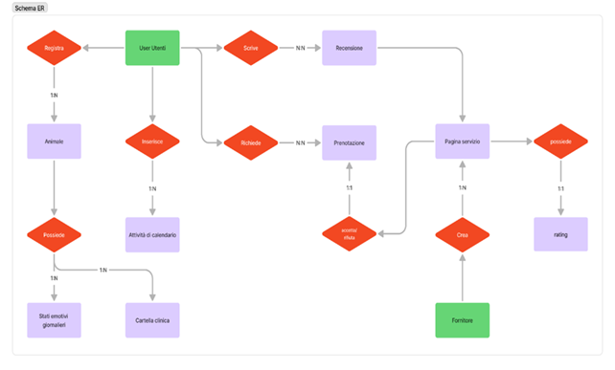
SCHEMA ER

Slide 7
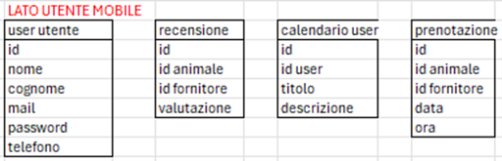
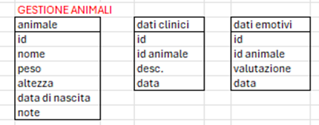
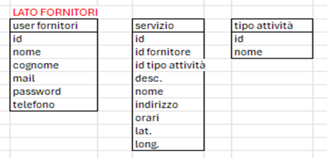
Struttura DataBase SQL

Slide 8








STRUMENTI UTILIZZATI
FIGMA – Per Wireframe e progettazione
GITHUB e FORK per il repository del progetto
JAVA e ANDROID STUDIO per l’app Mobile
PYTHON, VISUAL STUDIO CODE e FLASK per il backend

Slide 9
I programmi
I linguaggi
Java
Python
HTML
XML
CSS
VS code
Android Studio
MySQL Workbench

Slide 10
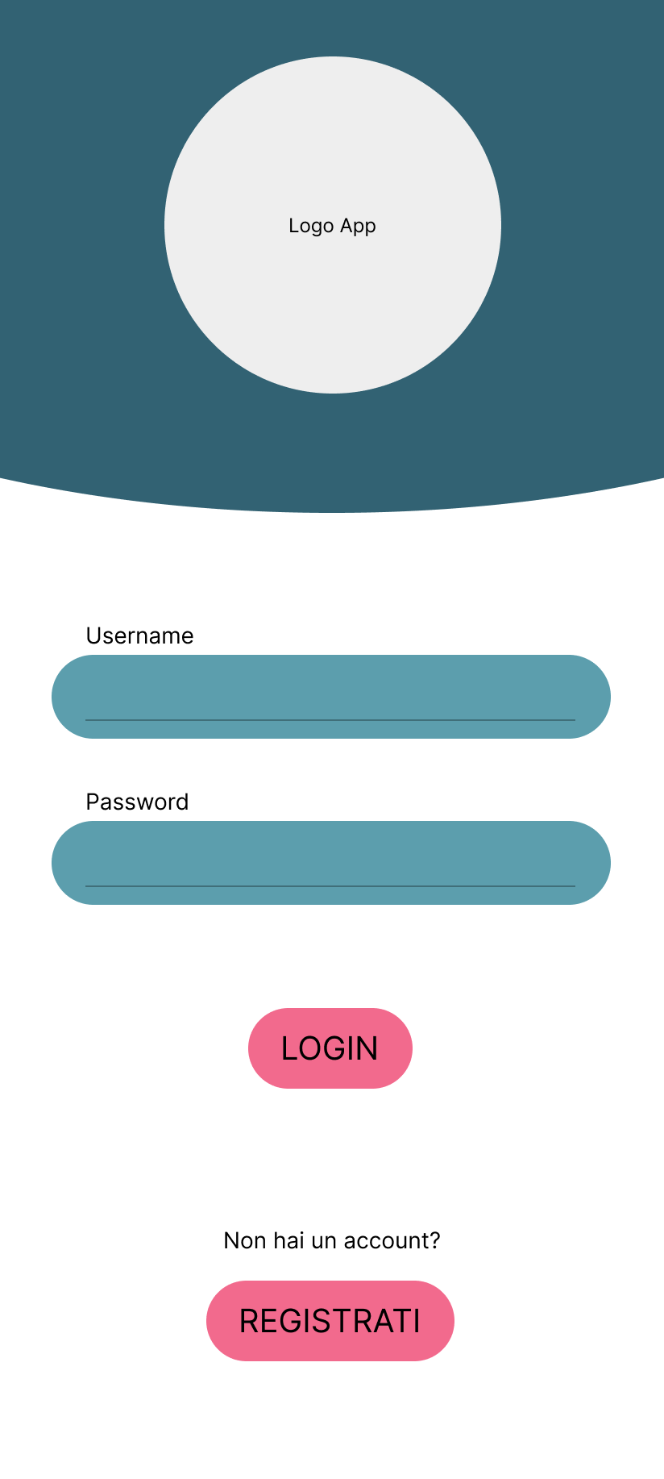
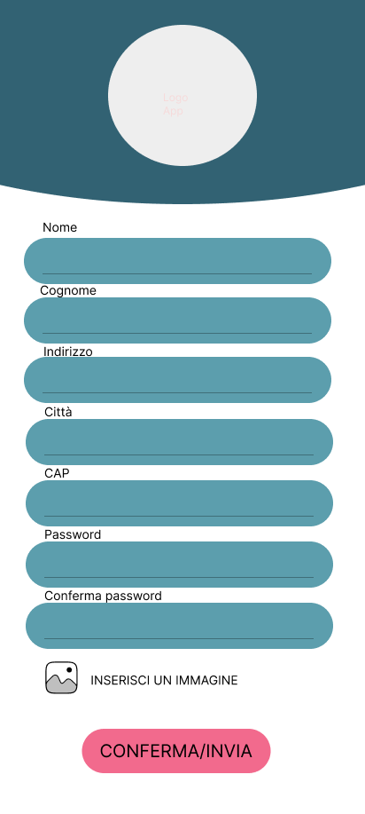
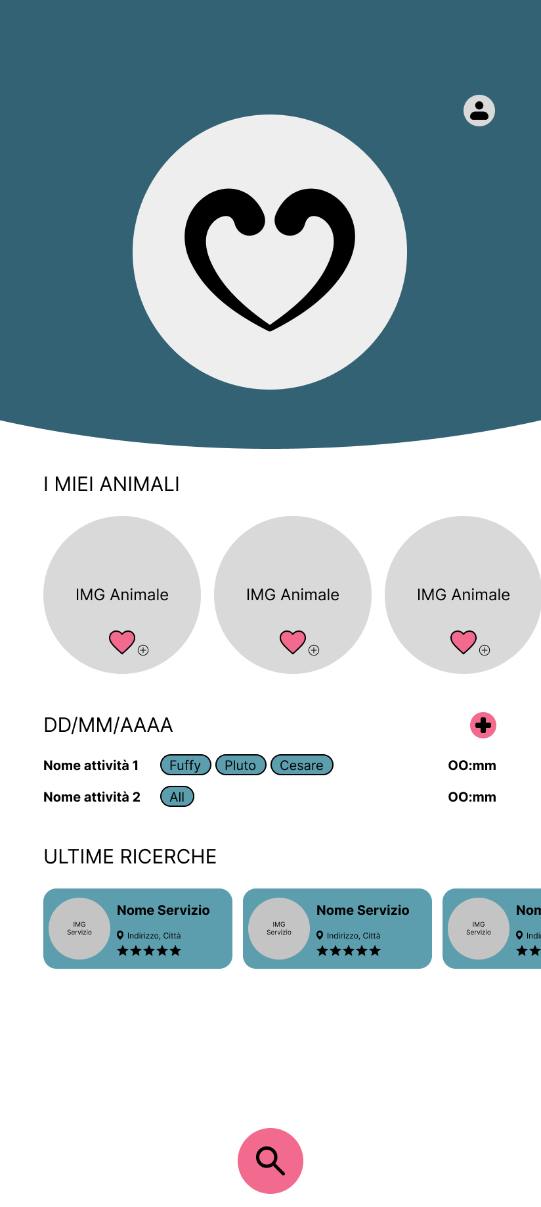
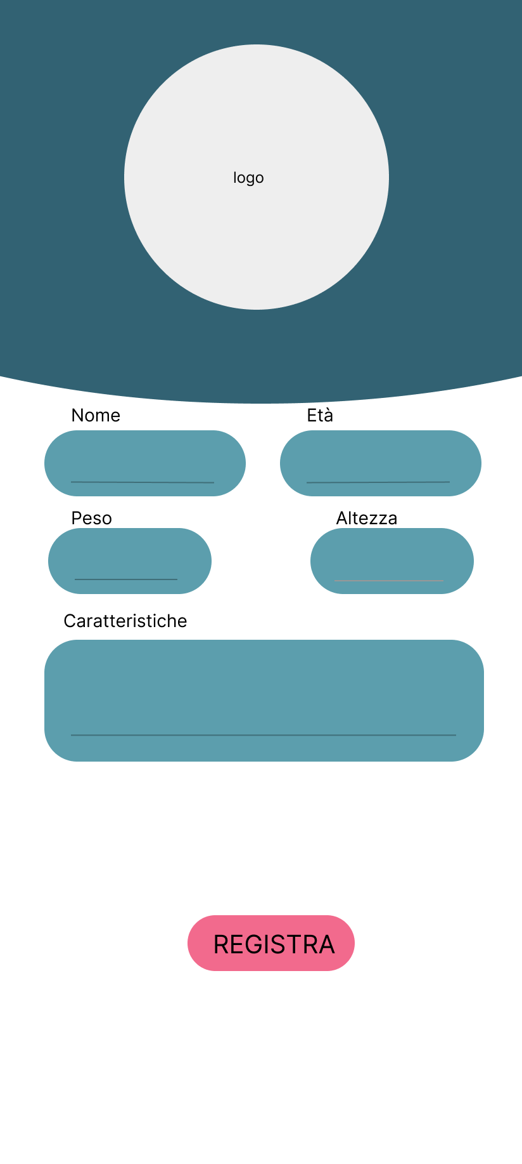
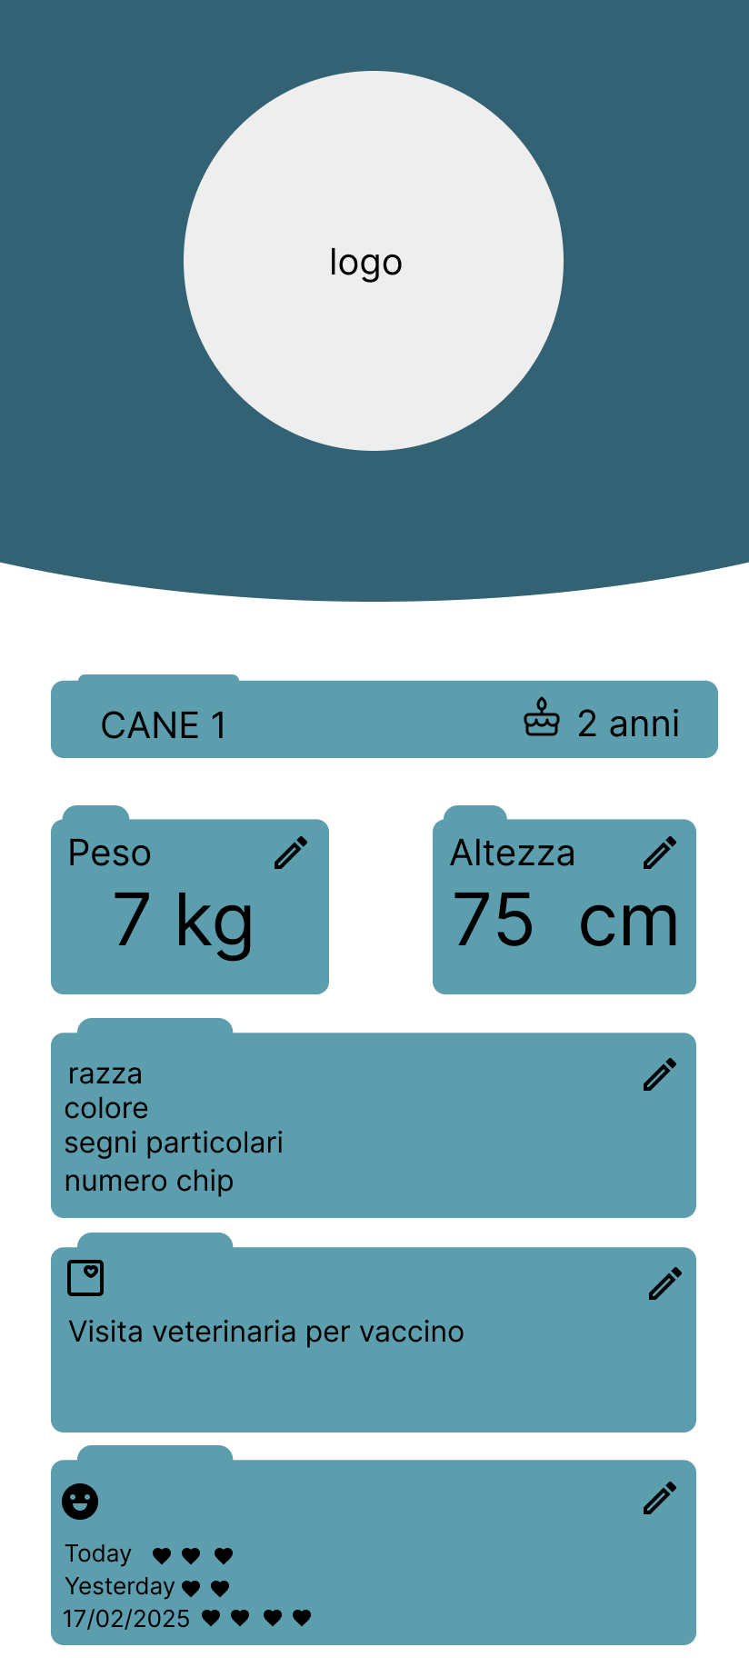
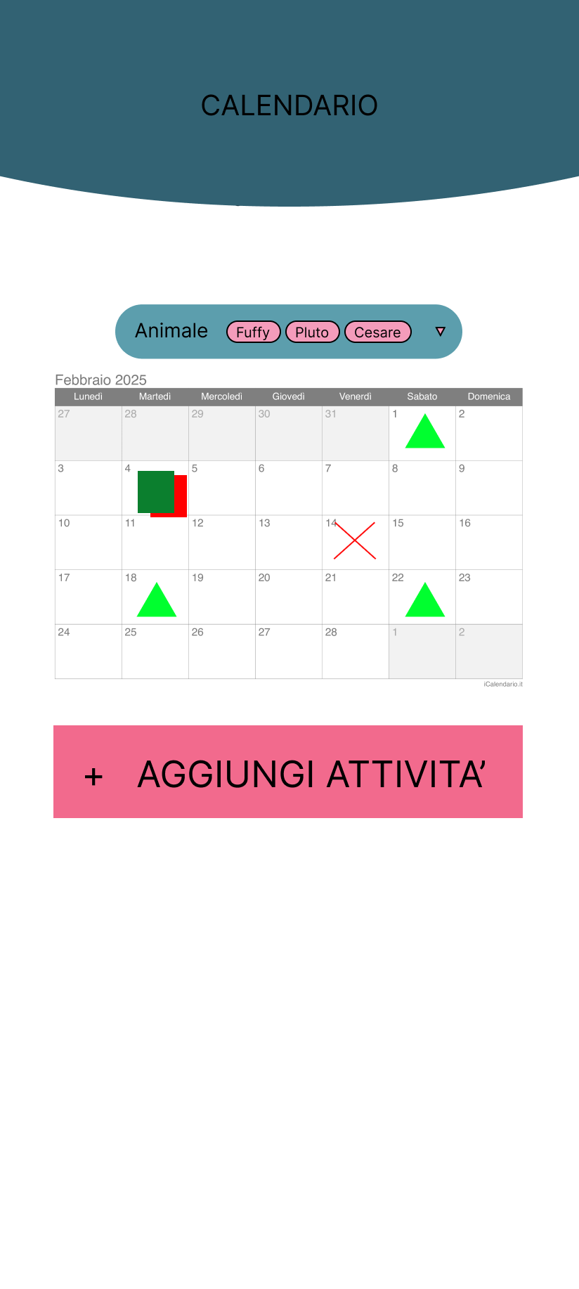
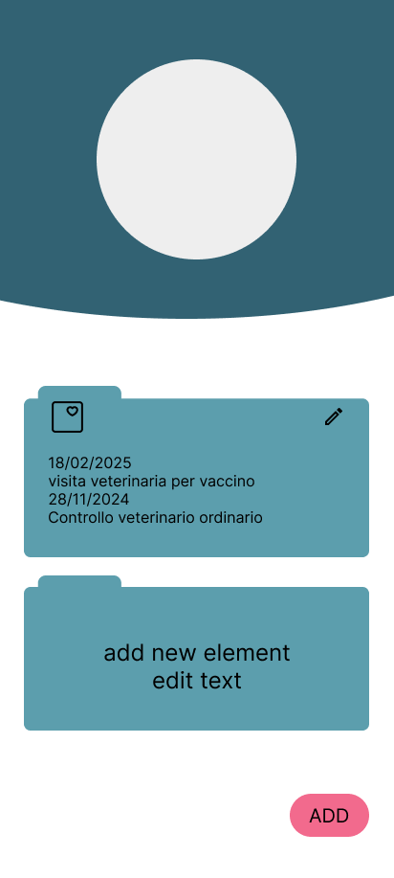
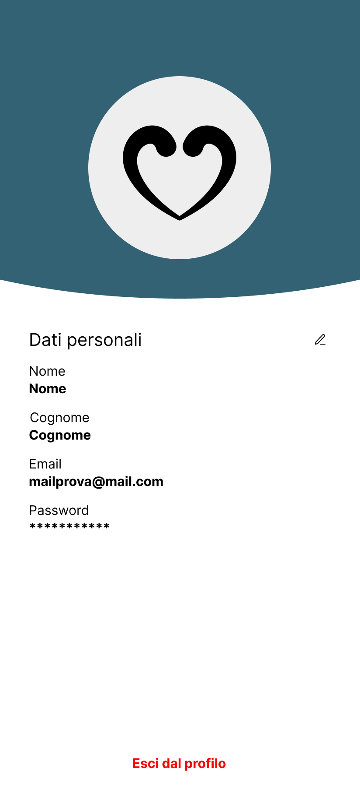
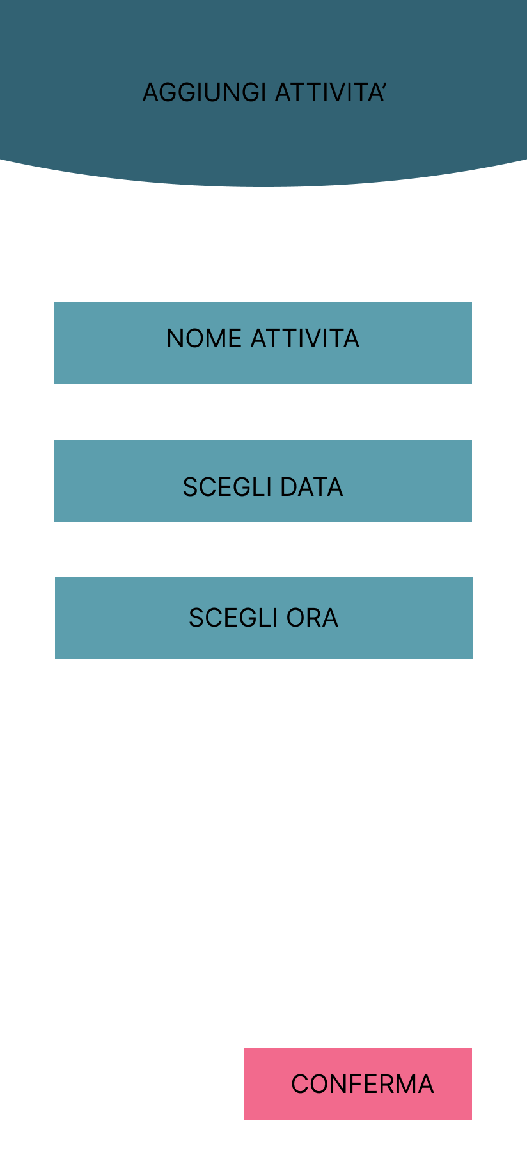
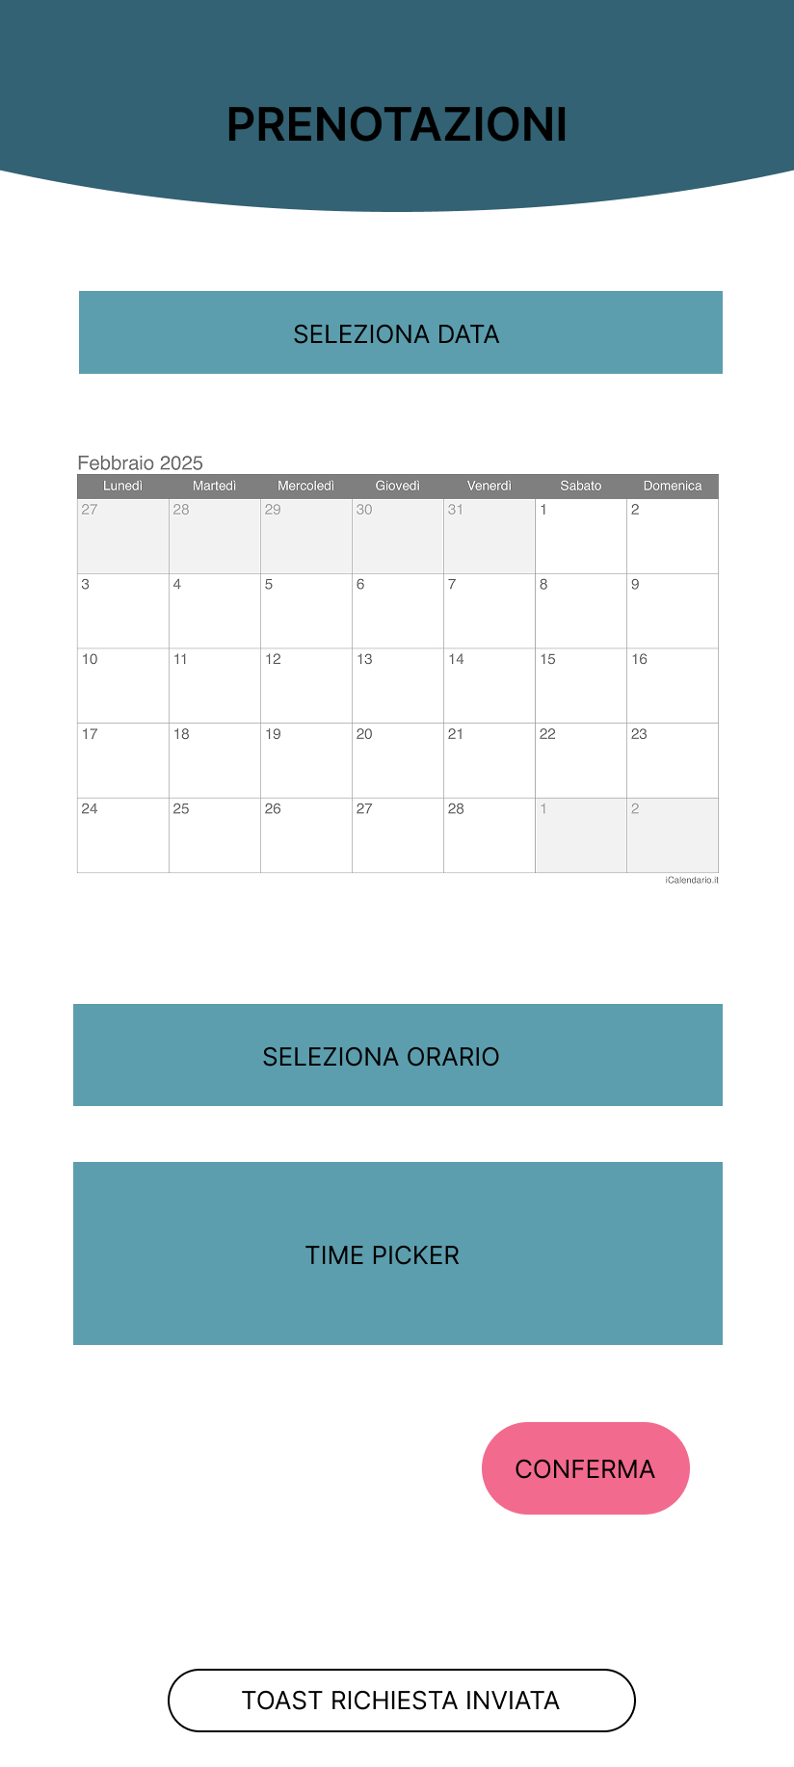
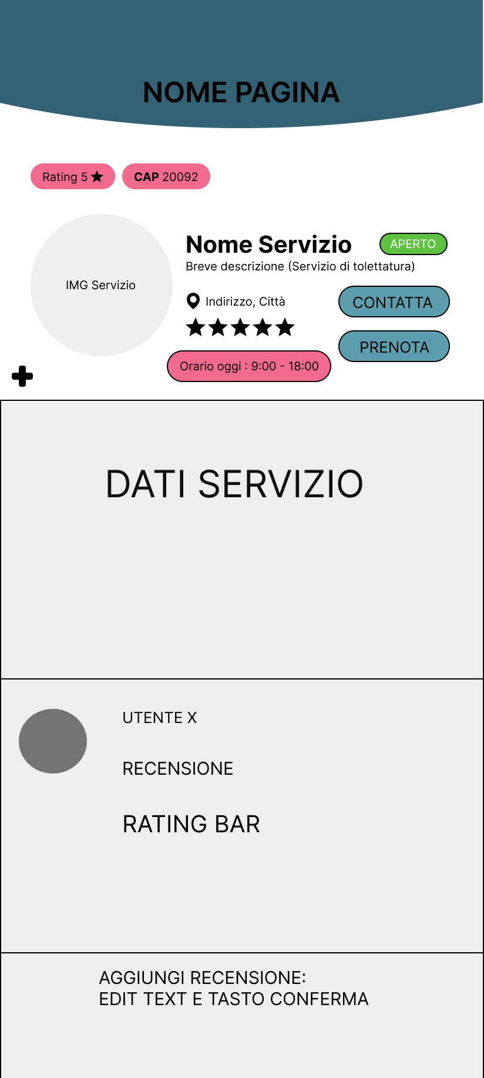
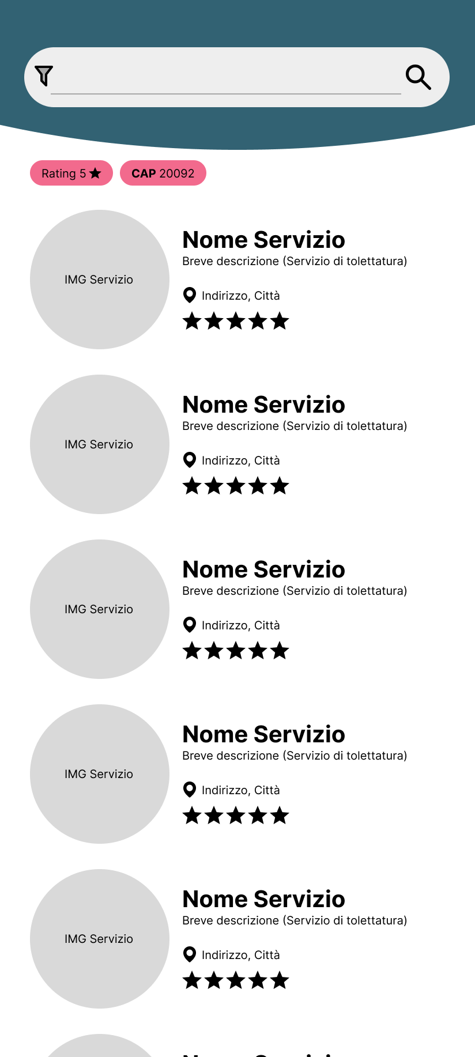
WIREFRAME DELL’APP

Slide 11
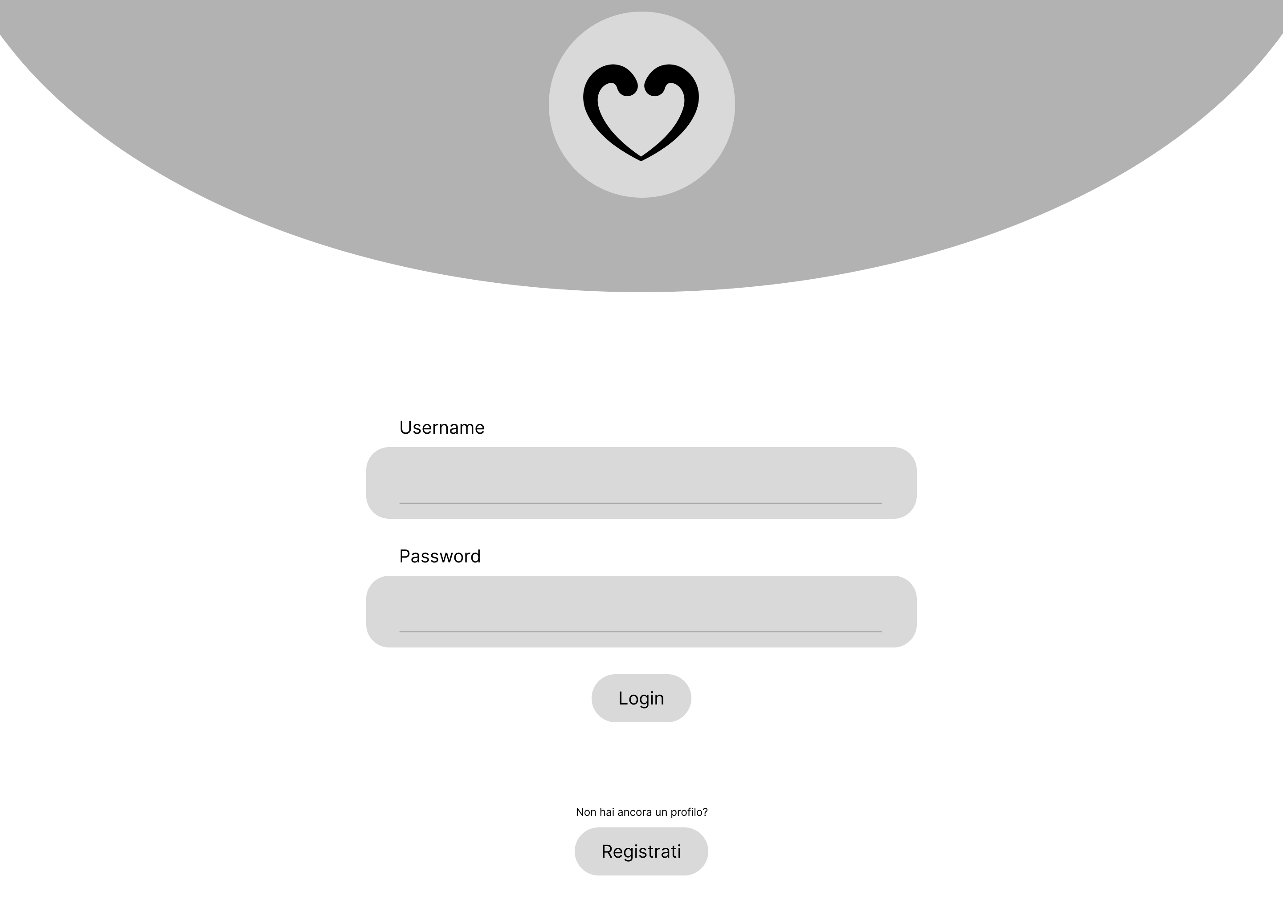
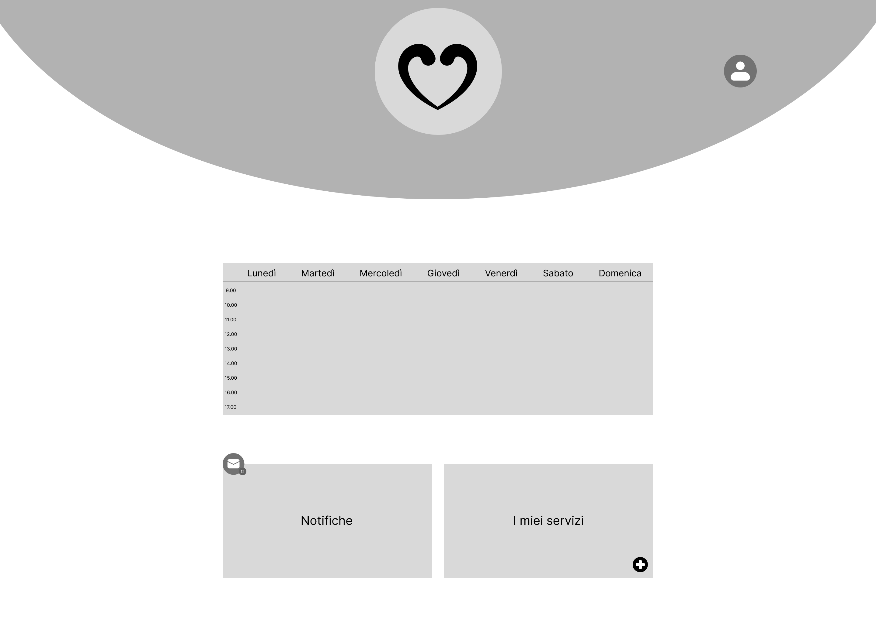
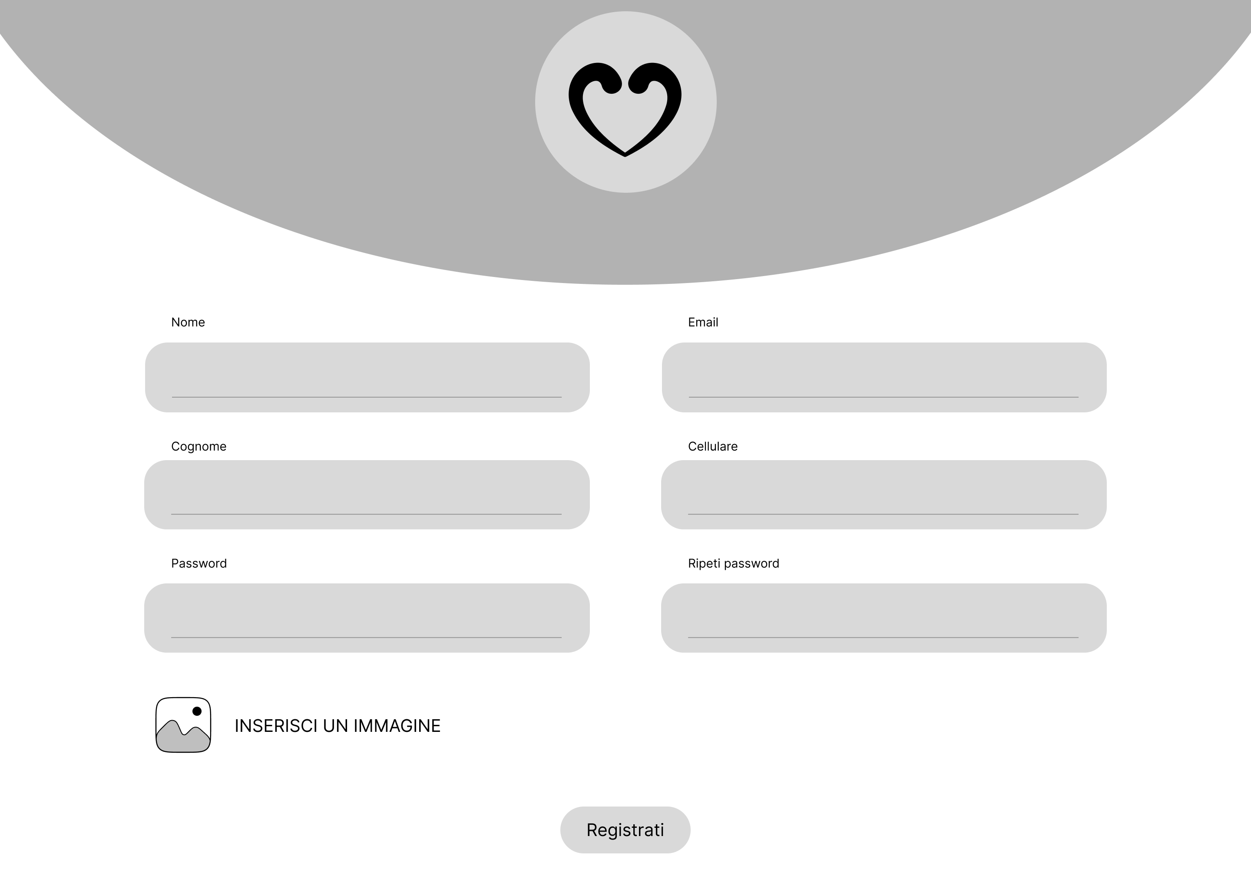
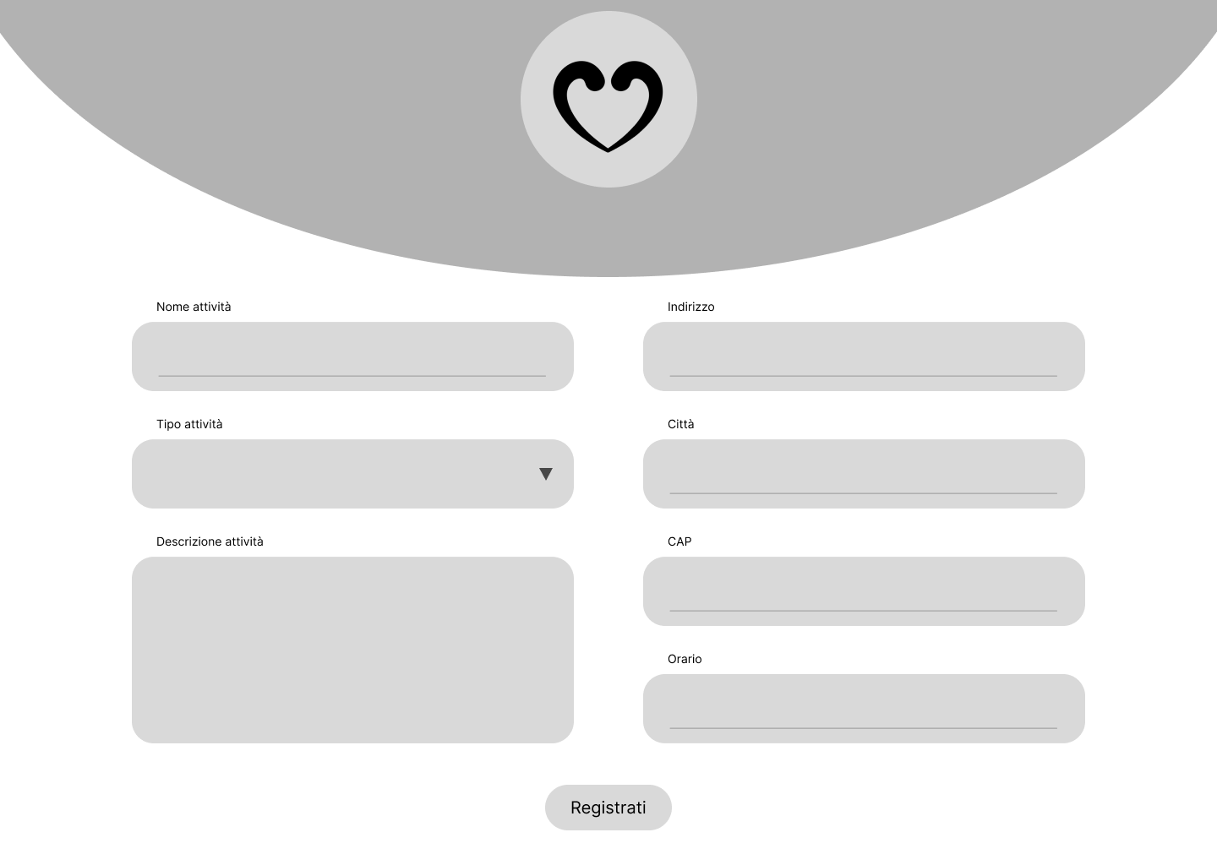
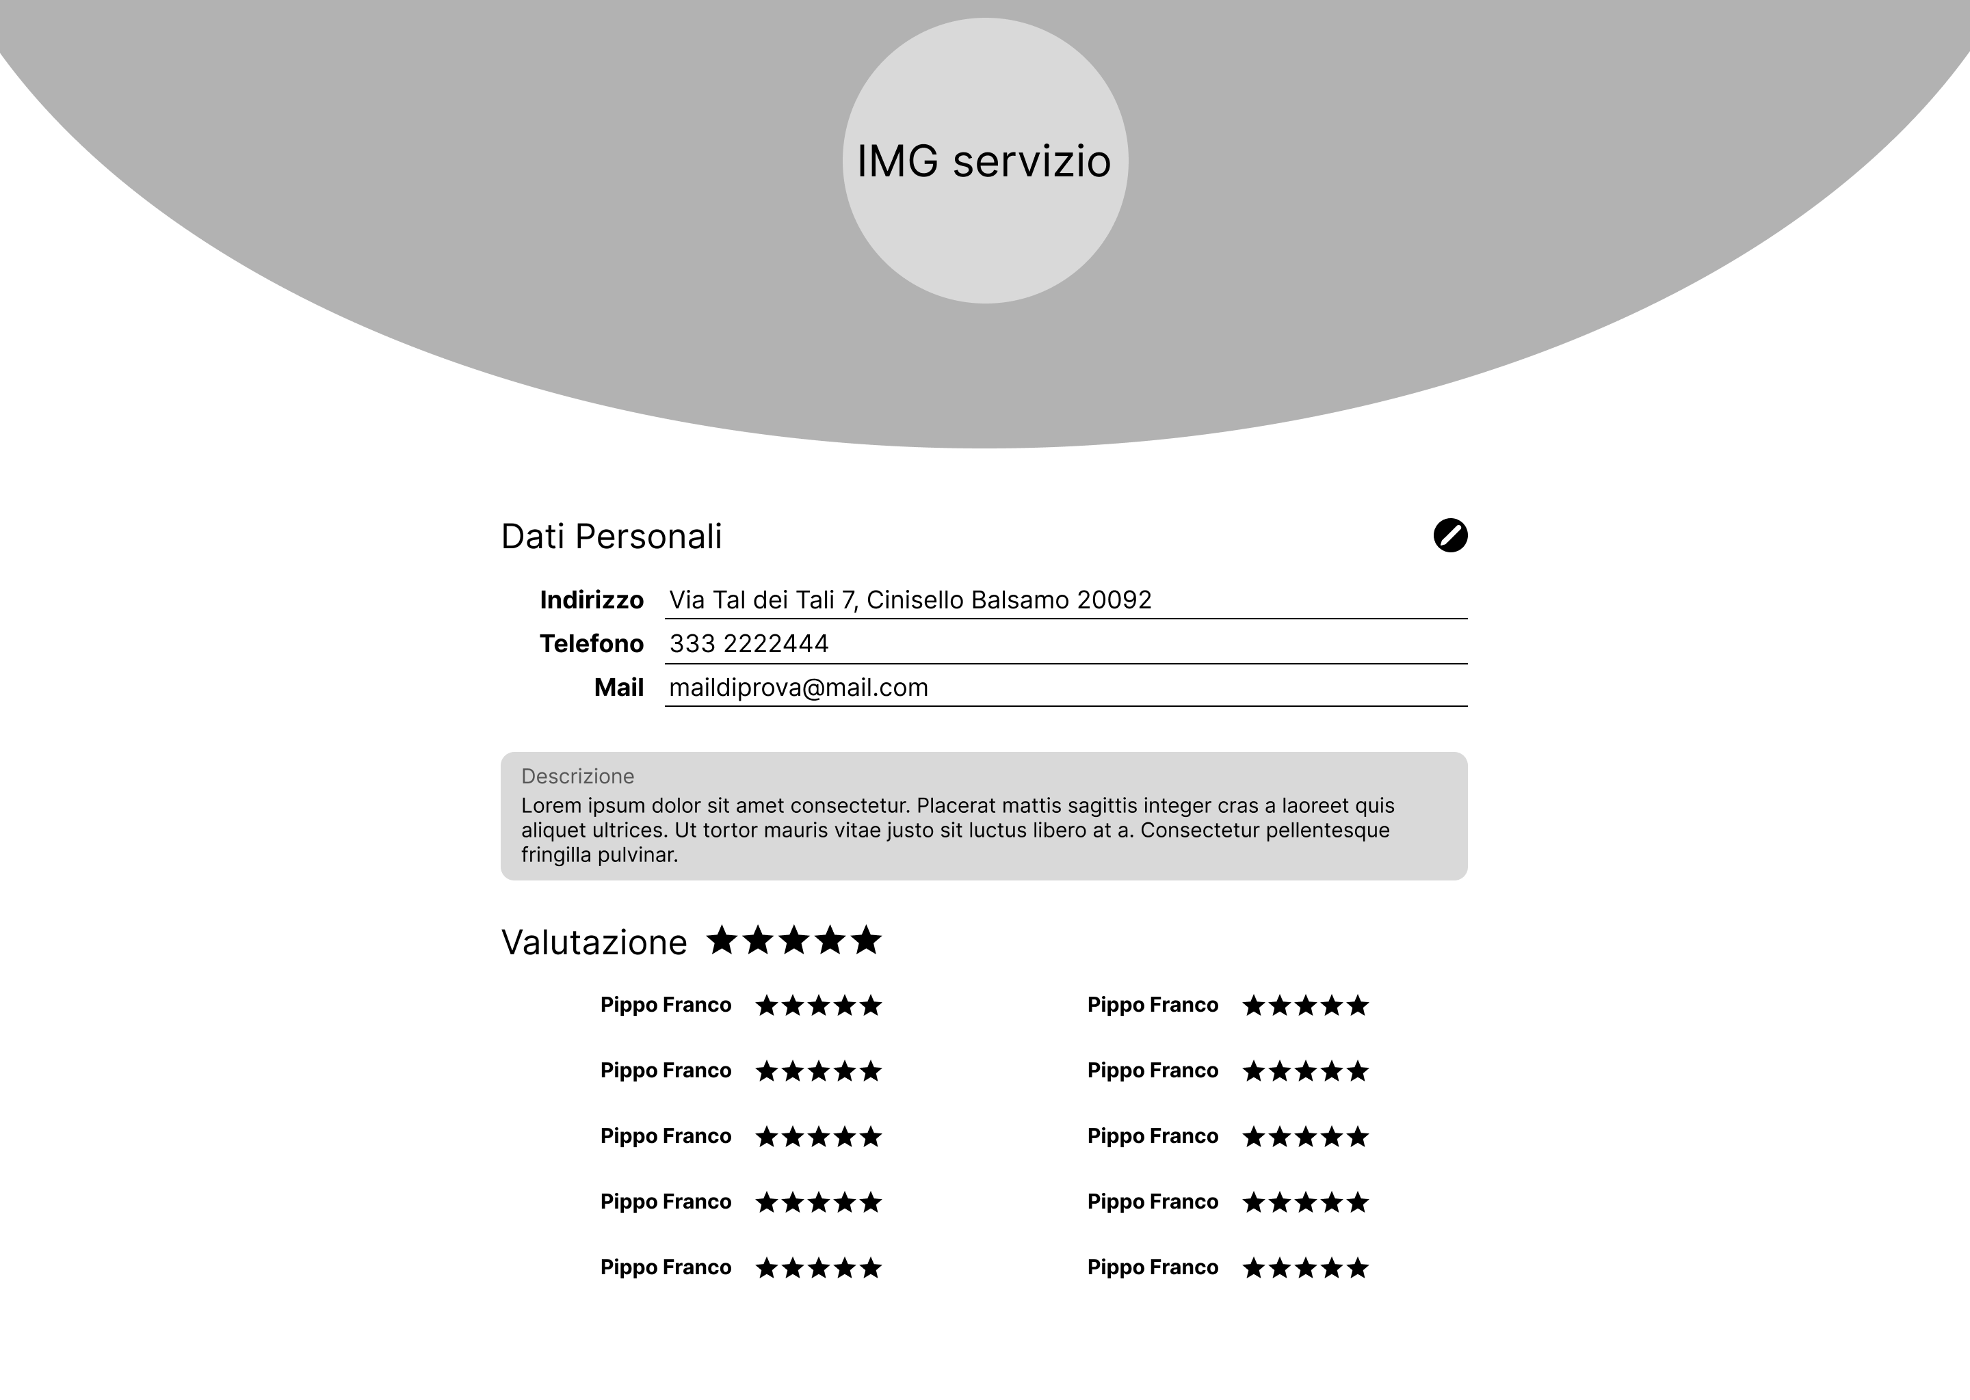
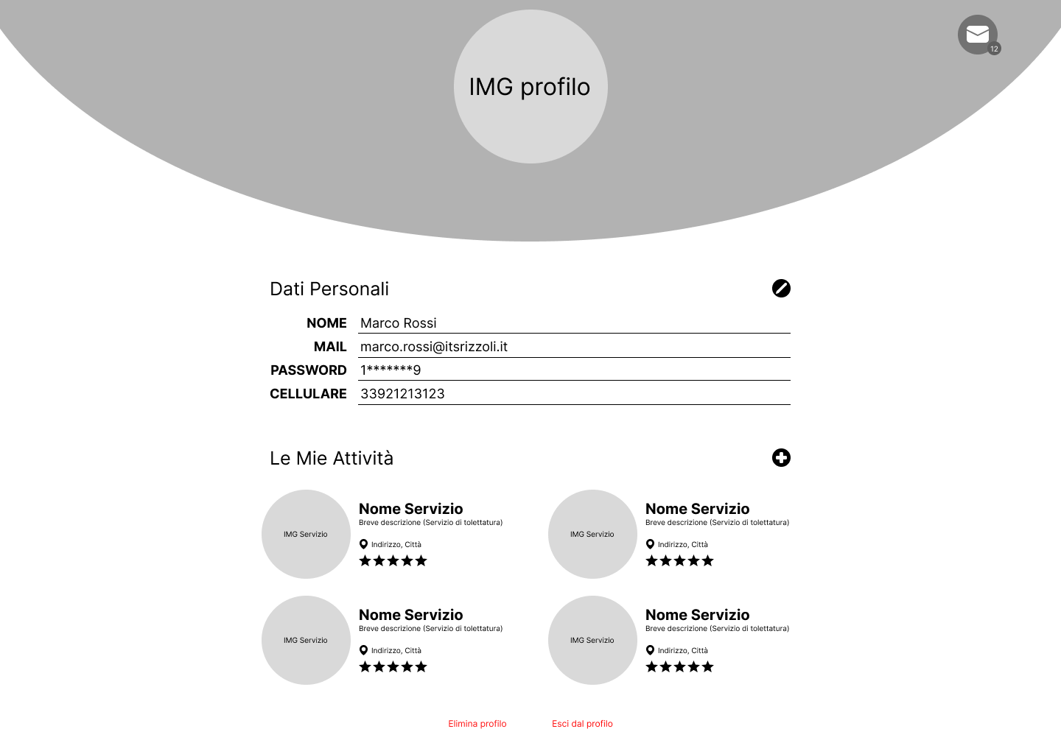
WireFrame Sito Web

Slide 12
L’APP
IL SITO
schermate:
Login utente
Registrazione utente
Home
Cartella Clinica
Profilo animale
Profilo utente
Calendario utente per salvare eventi
schermate:
Home fornitore
pagina inserimento nuovi servizi
modifica delle informazioni

Slide 13
Backend:
FLASK: Framework per gestire le API, ossia quello strumento che permette l’interazione tra frontend (Sito WEB o APP) e backend, ossia l’interfaccia utente e la logica di programmazione, nonché le interazioni con il DB.
Come linguaggio di programmazione per le API Flask viene uttilizzato PYTHON.
Come ambiente di sviluppo invece VISUAL STUDIO CODE.
Per il DataBase si è scelto un tipo di DB relazionale, MYSQL, e come ambiente di sviluppo del DB è stato utilizzato WORKBENCH.

Slide 14
Backend
Il ruolo del backend è quello di rendere utilizzabili i dati e permettere il funzionamento interattivo di app e portale web. Il DataBase creato imagazzina i dati e li rende fruibili agli utenti tramite l’uso di API. In pratica quando un utente si registra su app o sito i suoi dati vengono salvati sul Server e successivamente possono essere modificati o cancellati a seconda delle esigenze degli utenti.

Slide 15
FrontEnd:
Per il FrontEnd dell’App Mobile, si utilizza Android, come linguaggio di programmazione JAVA (e XML come linguaggio di scripting per i layout grafici), e come IDE ANDROID STUDIO.
Per il FrontEnd del sito Web si utilizzano HTML per la struttura e CSS per lo stile grafico.

Slide 16
FrontEnd
Per l’app è stata creata una UI semplice e intuitiva. Ad esempio nella home abbiamo una grafica che ricorda, per i profili degli animali, i vari social più diffusi in modo da semplificare la UX .L’utente, tramite semplici bottoni riconoscibili è da subito in grado di comprendere il funzionamento dei vari componenti dell’applicazione.
Per ciò che riguarda il portale Web si è scelto di utilizzare la stessa logica, e di rendere facile per l’utente l’inserimento dei propri dati e l’utilizzo del portale al fine di presentare i propri servizi agli utenti.

Slide 17
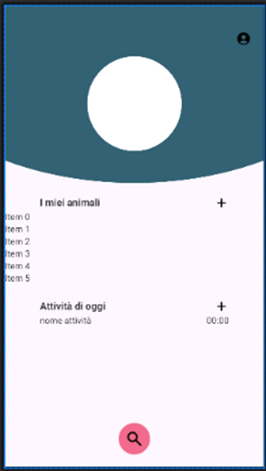
Schermate App
Schermata Home:
- lista con tutti i nostri animali
- possibilità di registrarne di nuovi
- lista di attività registrate di oggi
- bottone per cercare servizi nell’area

Slide 18
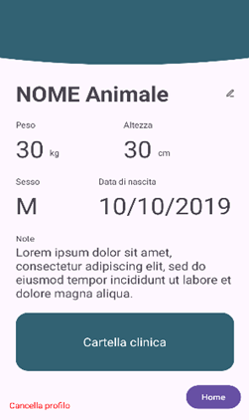
Profilo Animale:
Riepilogo Info Animale
Accesso a modifica delle info
Accesso cartella clinica
Inserimento rating emotivo

Slide 19
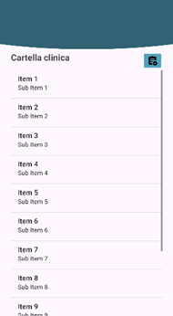
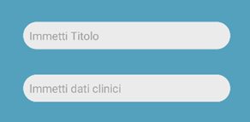
Schermata Cartella Clinica:
Tasto per inserire nuovi dati
Finestra di dialogo per inserimento e salvataggio
Lista dove vengono visualizzati i dati
Possibilità di eliminare singola voce

Slide 20
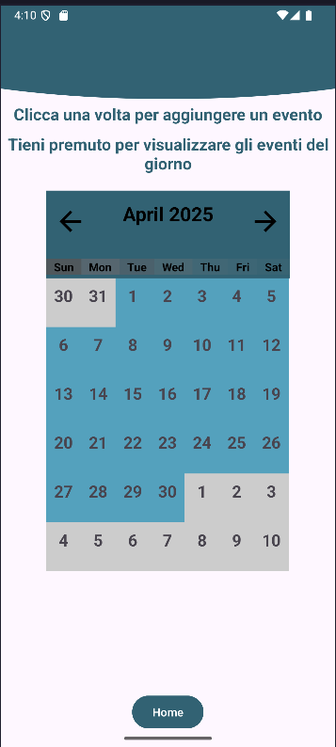
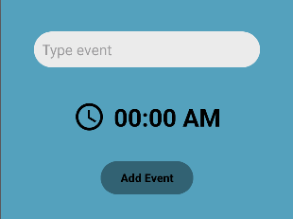
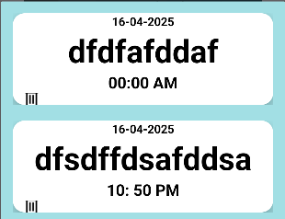
Calendario:
-Selezione di un giorno con apertura dialog per aggiungere evento
-Con la pressione prolungata del giorno visualizza lista eventi con icona per rimozione

Slide 21
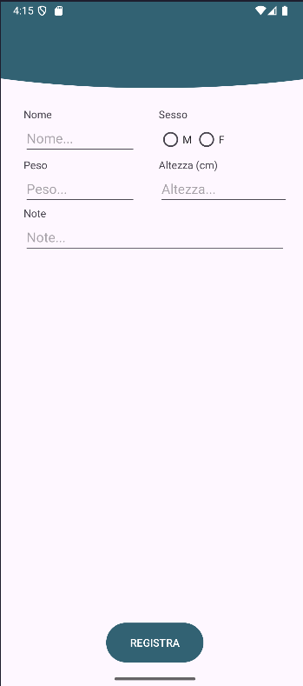
Registrazione Animale:
-Campi Nome, Altezza, Peso, Sesso, Descrizione

Slide 22
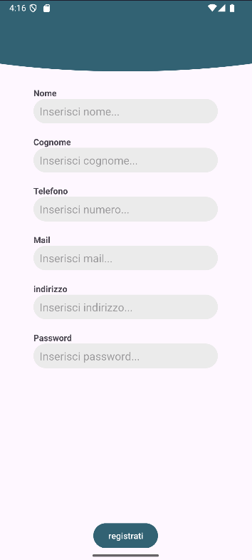
Registrazione Utente:
-Campi da compilare: Nome, Cognome, Telefono, Email, Indirizzo, Password

Slide 23
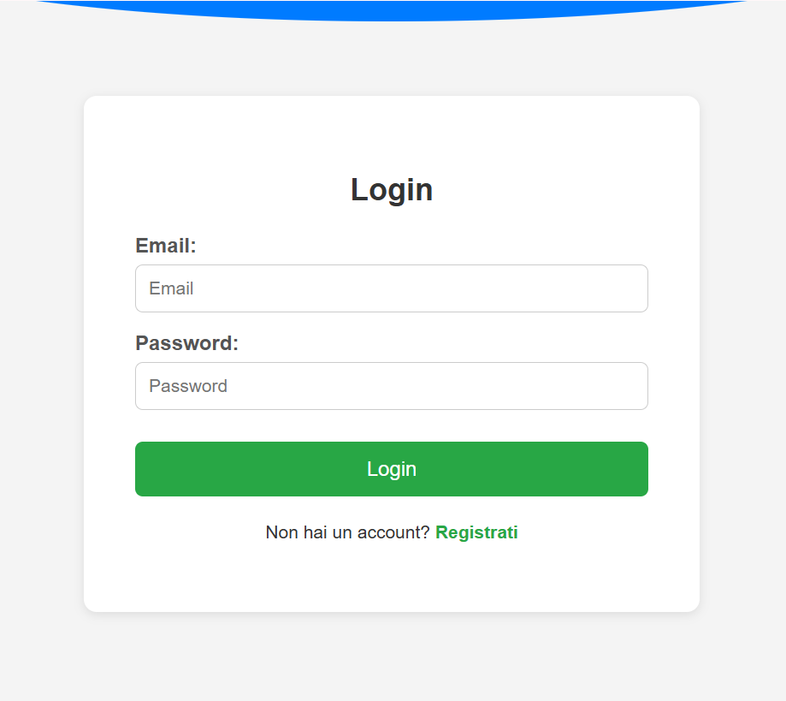
Schermata Login WEB:
- Inserimento dati utente

Slide 24
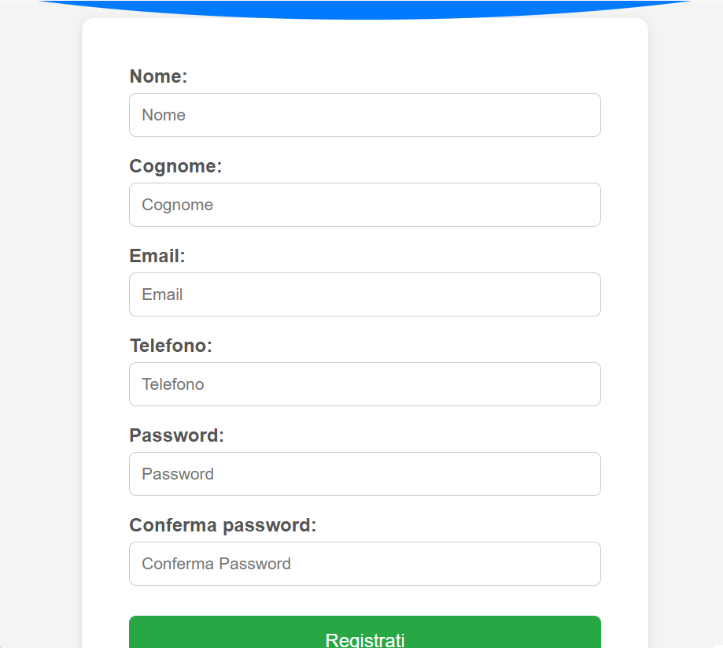
Registrazione Fornitore:
- Campi per inserimento dati fornitore: Nome, Cognome, Email, Telefono, Password, Conferma Password

Slide 25


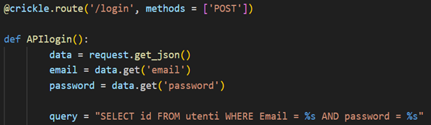
Backend API:
Esempio di chiamata API per login utente:
i dati inseriti dall’utente vengono salvati in due stringhe
Attraverso una classe chiamata APIService, i dati vengono inviati in formato JSON a un endpoint
l’endpoint di Flask prende i dati e con essi genera una richiesta(query) al server. Se un utente corrisponde alle credenziali, l’esito della richiesta sarà positivo

Slide 26
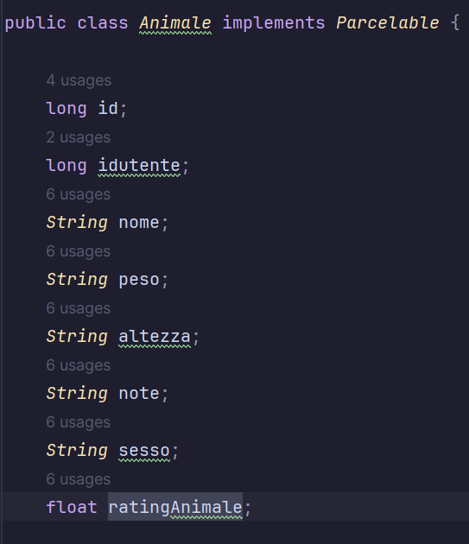
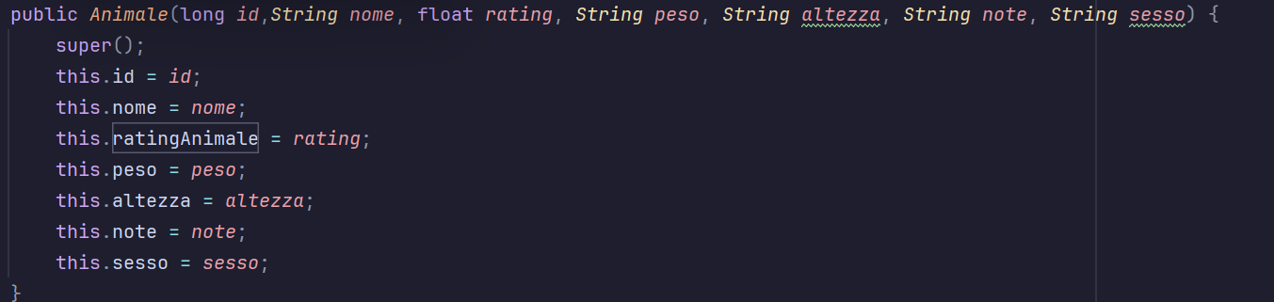
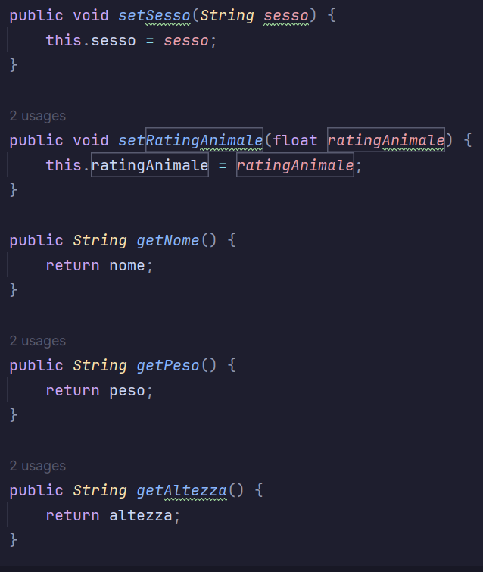
ESEMPIO CLASSE MODELLO:
-ATTRIBUTI
-COSTRUTTORE
-GETTER e SETTER

Slide 27
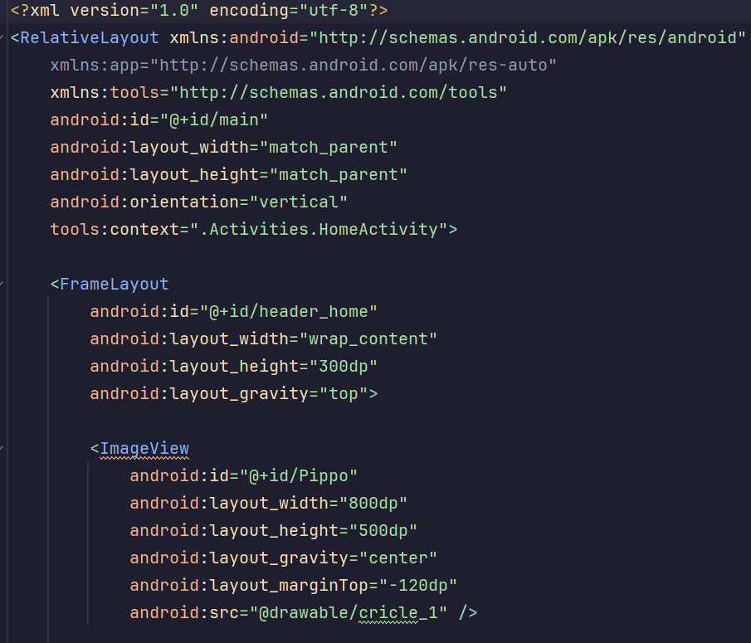
ESEMPIO XML(VIEW):
-Uso del Relative Layout
-Annidamento Frame Layout
-Esempio component ImageView

Slide 28
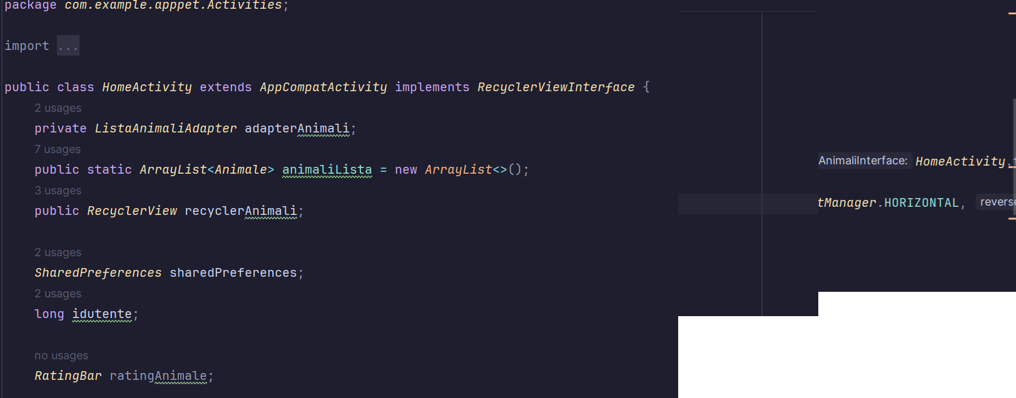
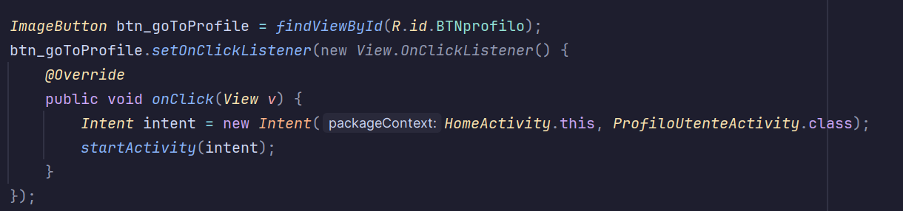
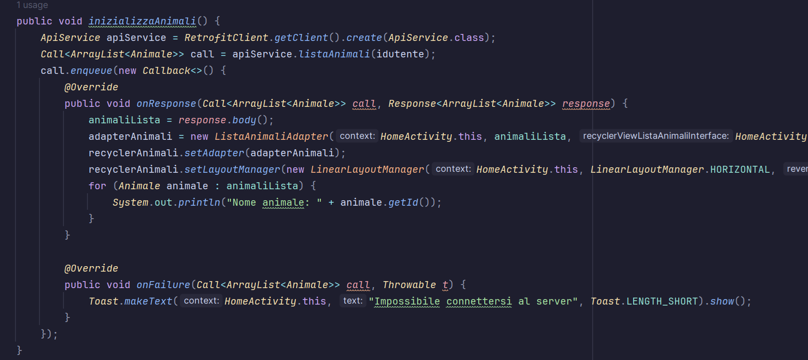
ESEMPIO CONTROLLER:
Home Activity
-Metodo OnCreate
-findVieById per richiamare componenti grafiche
-metodi per interazione con UI e DB

